Slide 1
Latihan Hash
atjahyanto@gmail.com

Slide 2
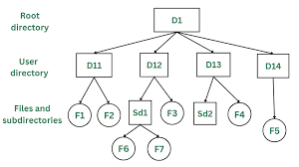
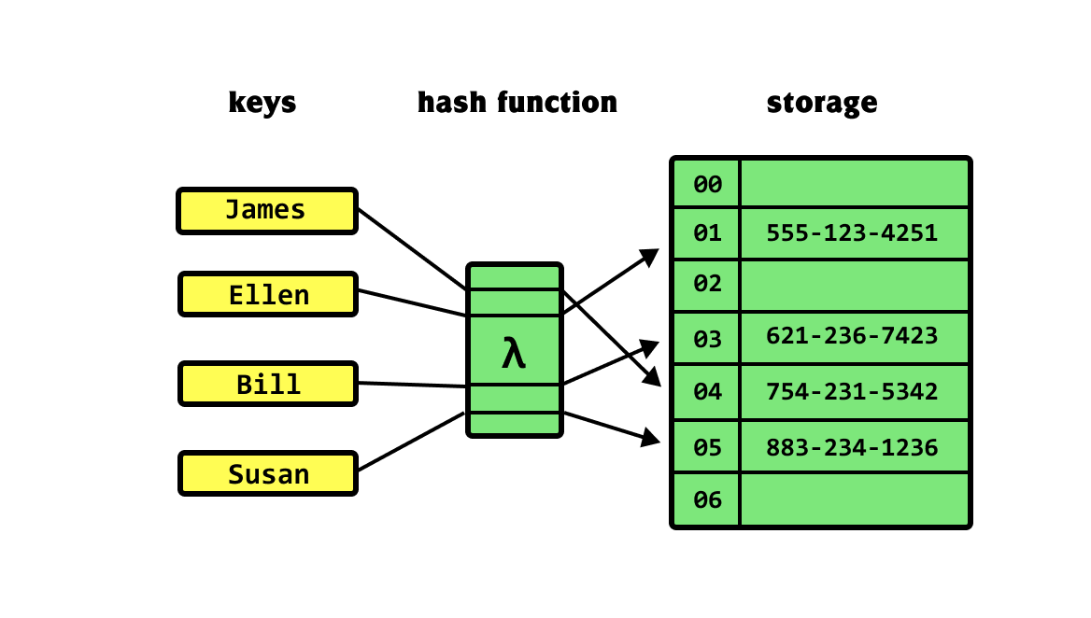
Latihan 1
Hashing dapat digunakan untuk mencegah duplikasi data.
Baca kembali Latihan yang terkait daftar nama file dalam direktori dan sub-direktori.
Kali ini susunlah daftar file tsb dengan menggunakan hashing
Tunjukkan bahwa hashing dapat mencegah adanya duplikasi file.

